Slide 1
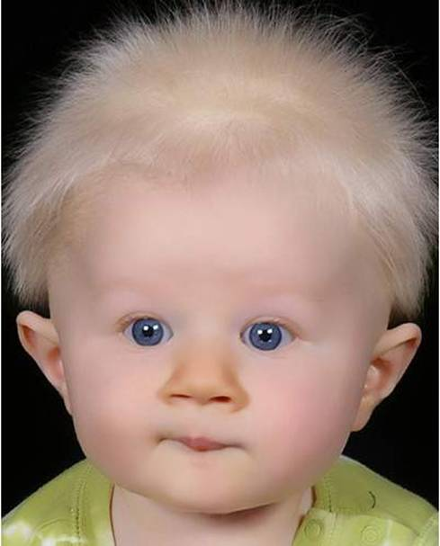
Vocabulario #6 - Giving Directions
hasta =until/as far as
todo derecho = straight /straight ahead (todo recto)
en la esquina con __ y ___ = on the corner of ___ and ___
por una cuadra = for one block (dos cuadras = 2 blocks)
por una cuadra y media = for 1 ½ blocks
la rotunda (la glorieta) = the roundabout
el semáforo = traffic light
Dobla
¿Dónde vives?
Para
Camina
Turn
Stop
Walk
Pasa
Giving
directions
Continua
Pass
Continue
Haz
Sigue
Cruza
Make
Follow
Cross
No problema.
¡Es muy fácil!
Notes:
Print out as a handout.

